Slide 1


Formadores:
Juiz de Direito Luiz Carlos Vieira de Figueirêdo (TJPE)
Juíza Federal Carolina Malta (JFPE)

Slide 2
6 - Questões específicas em acordos de colaboração premiada
Estudo de caso 6
Elaboração de Enunciados sobre acordos de colaboração premiada

Slide 3
CASO: No decorrer de investigação de corrupção praticada entre uma empresa e agentes públicos, os três diretores da empresa formalizaram o acordo de colaboração premiada com o delegado.
1. É válido o acordo de colaboração premiada celebrado apenas entre Polícia e delator?
2. O juiz poderia homologar o acordo sem ouvir o Ministério Público? E se houvesse a oposição do Ministério Público?
3. Seria possível homologar o acordo de colaboração premiada de todos os diretores de uma empresa?
4. Havendo contradição entre os delatores, como o juiz deve proceder?
5. Se, posteriormente à homologação do acordo, for verificado que os colaboradores não descreveram a integralidade da conduta criminosa e seus autores, quais seriam as consequências jurídicas?

Slide 4
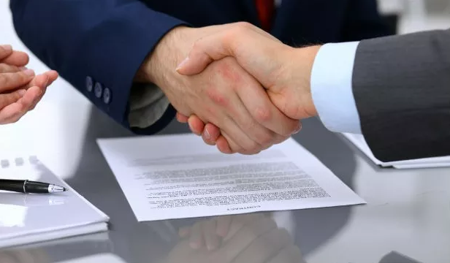
É válido o acordo de colaboração premiada celebrado apenas entre Polícia e delator?

Slide 5
Lei nº 12.850/13
Art. 4º.
§ 2º Considerando a relevância da colaboração prestada, o Ministério Público, a qualquer tempo, e o delegado de polícia, nos autos do inquérito policial, com a manifestação do Ministério Público, poderão requerer ou representar ao juiz pela concessão de perdão judicial ao colaborador, ainda que esse benefício não tenha sido previsto na proposta inicial, aplicando-se, no que couber, o art. 28 do CPP.
§ 6º O juiz não participará das negociações realizadas entre as partes para a formalização do acordo de colaboração, que ocorrerá entre o delegado de polícia, o investigado e o defensor, com a manifestação do Ministério Público, ou, conforme o caso, entre o Ministério Público e o investigado ou acusado e seu defensor.

Slide 6
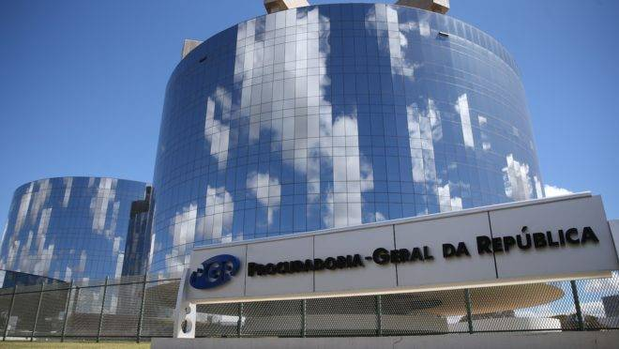
ADI nº 5.508/DF
Em face da repercussão do acordo no processo penal, a autoridade policial, ao acertá-la, extravasa os limites da investigação.
O juiz, ao admitir proposta de acordo de colaboração premiada formalizada perante o delegado, que não é parte no processo penal, atuaria de ofício, pois interferiria na negociação quando o Ministério Público se posicionasse contrariamente.

Slide 7
ADI nº 5.508/DF
No caso de o juiz recusar o acordo ou homologá-lo alterando determinada cláusula, só o Ministério Público tem legitimidade para recorrer do pronunciamento, e não o delegado, deixando o colaborador desprotegido.
É inaceitável admitir que órgão público faça oferta que não poderá honrar ou gere oposição do próprio Estado.

Slide 8
RELATOR: MIN. MARCO AURÉLIO
Não há inconstitucionalidade nos §§ 2º e 6º do art. 4º da Lei nº 12.850/13.
Delação é um depoimento revelador de indícios de autoria e materialidade, mas que não fundamenta qualquer condenação.
É um instrumento de obtenção de prova, assim como a ação controlada, a captação ambiental, a interceptação etc.
Retirar a possibilidade de a polícia utilizar, de forma oportuna e célere, o meio de obtenção de prova denominado colaboração premiada é, na verdade, enfraquecer o sistema de persecução penal.

Slide 9
Acompanharam o Relator:
Min. RICARDO LEWANDOWSKI
Min. GILMAR MENDES
Min. CELSO DE MELLO
Min. CARMEN LÚCIA
Min. LUÍS ROBERTO BARROSO
Min. ALEXANDRE DE MORAES
Vencidos:
Min. EDSON FACHIN
Min. ROSA WEBER
Min. DIAS TOFFOLI
Min. LUIZ FUX

Slide 10

O juiz poderia homologar o acordo sem ouvir o Ministério Público? E se houvesse a oposição do Ministério Público?

Slide 11
ADI nº 5.508/DF
MIN. MARCO AURÉLIO: “Em nenhum ponto o ato normativo em jogo afasta a participação do Ministério Público em acordo de colaboração premiada. (...) Ao Poder Judiciário, com exclusividade, compete, nos termos do § 1º do artigo 4º da Lei, para fins de concessão de vantagens, levar em conta a personalidade do delator, a natureza, as circunstâncias, a gravidade e a repercussão social do fato criminoso e a eficácia da colaboração. (...) Longe fica o julgador de estar atrelado à dicção do Ministério Público”.
MIN. LUÍS ROBERTO BARROSO: “Mas acho que o Ministério Público, com todo o prestígio institucional que tem e merece ter, não é quem dá a palavra final; quem dá a palavra final é o juiz”.

Slide 12
ADI nº 5.508/DF
MIN. EDSON FACHIN: “Não é constitucionalmente admissível que a autoridade policial celebre acordo de colaboração previamente rejeitado pelo Ministério Público. A manifestação contrária do Ministério Público impede a homologação”.
MIN. ROSA WEBER: “É possível o acordo com a polícia, mas necessariamente deve haver manifestação favorável do Ministério Público, como condição de admissibilidade para ser homologado”.

Slide 13
ADI nº 5.508/DF
MIN. ALEXANDRE DE MORAES: “Agora, a aplicação do perdão judicial por acordo feito pela autoridade policial e homologado pelo Poder Judiciário, ao meu ver, afetaria diretamente o exercício da ação penal.
(...)
E o terceiro (ponto) - agora percebo - também não guarda nenhuma divergência com o eminente Ministro-Relator. A autoridade policial não poderá oferecer a concessão de perdão judicial ou acordo de não persecução penal colaborador, no caso da não persecução sem a concordância do Ministério Público, em face da previsão da privatividade da titularidade da ação penal. A interpretação conforme que eu dava aqui consta integralmente da fundamentação do voto do eminente Relator”.

Slide 14

Seria possível homologar o acordo de colaboração premiada de todos os diretores de uma empresa?

Slide 15
Lei nº 12.850/13
Art. 4º.
(...)
§ 4º Nas mesmas hipóteses do caput deste artigo, o Ministério Público poderá deixar de oferecer denúncia se a proposta de acordo de colaboração referir-se a infração de cuja existência não tenha prévio conhecimento e o colaborador: (Redação dada pela Lei nº 13.964, de 2019)
I - não for o líder da organização criminosa;
II - for o primeiro a prestar efetiva colaboração nos termos deste artigo.

Slide 16
Lei nº 12.850/13
Art. 4º.
(...)
§ 6º O juiz não participará das negociações realizadas entre as partes para a formalização do acordo de colaboração, que ocorrerá entre o delegado de polícia, o investigado e o defensor, com a manifestação do Ministério Público, ou, conforme o caso, entre o Ministério Público e o investigado ou acusado e seu defensor.

Slide 17
Lei nº 12.850/13
Art. 4º.
(...)
§ 7º Realizado o acordo na forma do § 6º deste artigo, serão remetidos ao juiz, para análise, o respectivo termo, as declarações do colaborador e cópia da investigação, devendo o juiz ouvir sigilosamente o colaborador, acompanhado de seu defensor, oportunidade em que analisará os seguintes aspectos na homologação: (Redação dada pela Lei nº 13.964, de 2019)

Slide 18
I - regularidade e legalidade;
II - adequação dos benefícios pactuados àqueles previstos no caput e nos §§ 4º e 5º deste artigo, sendo nulas as cláusulas que violem o critério de definição do regime inicial de cumprimento de pena do art. 33 do Código Penal, as regras de cada um dos regimes previstos no Código Penal e na Lei de Execução Penal e os requisitos de progressão de regime não abrangidos pelo § 5º deste artigo;
III - adequação dos resultados da colaboração aos resultados mínimos exigidos nos incisos I, II, III, IV e V do caput deste artigo;
IV - voluntariedade da manifestação de vontade, especialmente nos casos em que o colaborador está ou esteve sob efeito de medidas cautelares.

Slide 19
“A homologação judicial do acordo de colaboração, por consistir em exercício de atividade de delibação, limita-se a aferir a regularidade, a voluntariedade e a legalidade do acordo, não havendo qualquer juízo de valor a respeito das declarações do colaborador”.
(STF - HC 127.483/PR – Tribunal Pleno – Rel. Min. Dias Toffoli – j. 26/08/2015)

Slide 20

Havendo contradição entre os delatores, como o juiz deve proceder?

Slide 21
Lei nº 12.850/13
Art. 3º-C.
§ 2º Em caso de eventual conflito de interesses, ou de colaborador hipossuficiente, o celebrante deverá solicitar a presença de outro advogado ou a participação de defensor público. (Incluído pela Lei nº 13.964, de 2019)
§ 3º No acordo de colaboração premiada, o colaborador deve narrar todos os fatos ilícitos para os quais concorreu e que tenham relação direta com os fatos investigados. (Incluído pela Lei nº 13.964, de 2019)

Slide 22
Lei nº 12.850/13
Art. 4º.
§ 10-A Em todas as fases do processo, deve-se garantir ao réu delatado a oportunidade de manifestar-se após o decurso do prazo concedido ao réu que o delatou. (Incluído pela Lei nº 13.964, de 2019)

Slide 23
“(...) 6. Por se tratar de negócio jurídico personalíssimo, o acordo de colaboração premiada não pode ser impugnado por coautores ou partícipes do colaborador na organização criminosa e nas infrações penais por ela praticadas, ainda que venham a ser expressamente nominados no respectivo instrumento no “relato da colaboração e seus possíveis resultados” (art. 6º, I, da Lei nº 12.850/13).
7. De todo modo, nos procedimentos em que figurarem como imputados, os coautores ou partícipes delatados - no exercício do contraditório - poderão confrontar, em juízo, as declarações do colaborador e as provas por ele indicadas, bem como impugnar, a qualquer tempo, as medidas restritivas de direitos fundamentais eventualmente adotadas em seu desfavor.”
(STF – HC 127.483/PR – Tribunal Pleno – Rel. Min. Dias Toffoli – j. 27/08/2015)

Slide 24

Se, posteriormente à homologação do acordo, for verificado que os colaboradores não descreveram a integralidade da conduta criminosa e seus autores, quais seriam as consequências jurídicas?

Slide 25
Lei nº 12.850/13
Art. 3º-C.
§ 3º No acordo de colaboração premiada, o colaborador deve narrar todos os fatos ilícitos para os quais concorreu e que tenham relação direta com os fatos investigados. (Incluído pela Lei nº 13.964, de 2019)

Slide 26
Lei nº 12.850/13
Art. 4º. O juiz poderá, a requerimento das partes, conceder o perdão judicial, reduzir em até 2/3 (dois terços) a pena privativa de liberdade ou substituí-la por restritiva de direitos daquele que tenha colaborado efetiva e voluntariamente com a investigação e com o processo criminal, desde que dessa colaboração advenha um ou mais dos seguintes resultados:
I - a identificação dos demais coautores e partícipes da organização criminosa e das infrações penais por eles praticadas;
II - a revelação da estrutura hierárquica e da divisão de tarefas da organização criminosa;

Slide 27
III - a prevenção de infrações penais decorrentes das atividades da organização criminosa;
IV - a recuperação total ou parcial do produto ou do proveito das infrações penais praticadas pela organização criminosa;
V - a localização de eventual vítima com a sua integridade física preservada.

Slide 28
Lei nº 12.850/13
Art. 4º.
§ 1º Em qualquer caso, a concessão do benefício levará em conta a personalidade do colaborador, a natureza, as circunstâncias, a gravidade e a repercussão social do fato criminoso e a eficácia da colaboração.
§ 2º Considerando a relevância da colaboração prestada, o Ministério Público, a qualquer tempo, e o delegado de polícia, nos autos do inquérito policial, com a manifestação do Ministério Público, poderão requerer ou representar ao juiz pela concessão de perdão judicial ao colaborador, ainda que esse benefício não tenha sido previsto na proposta inicial, aplicando-se, no que couber, o art. 28 do CPP.

Slide 29
Lei nº 12.850/13
Art. 4º.
§ 10. As partes podem retratar-se da proposta, caso em que as provas autoincriminatórias produzidas pelo colaborador não poderão ser utilizadas exclusivamente em seu desfavor.
§ 17. O acordo homologado poderá ser rescindido em caso de omissão dolosa sobre os fatos objeto da colaboração. (Incluído pela Lei nº 13.964, de 2019)
§ 18. O acordo de colaboração premiada pressupõe que o colaborador cesse o envolvimento em conduta ilícita relacionada ao objeto da colaboração, sob pena de rescisão. (Incluído pela Lei nº 13.964, de 2019)

Slide 30
RETRATAÇÃO X RESCISÃO
A retratação pode ser unilateral ou bilateral.
Retratação unilateral só poder ocorrer antes da homologação da colaboração.
Rescisão do acordo de colaboração premiada
Possibilidade de utilização das provas produzidas no acordo rescindido.
Provas obtidas que incriminem terceiros poderão ser mantidas no processo e valoradas pelo Juiz nos casos concreto?

Slide 31
ENUNCIADOS

Slide 32
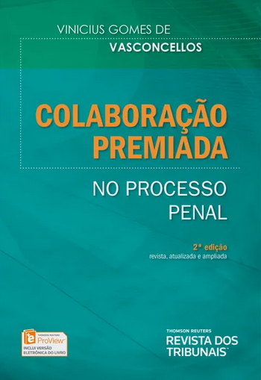

BIBLIOGRAFIA SUGERIDA

Slide 33
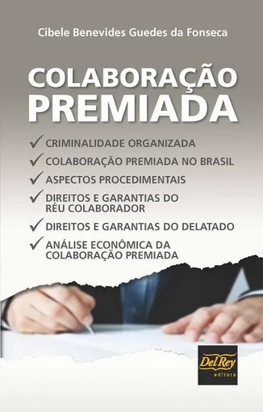

BIBLIOGRAFIA SUGERIDA

Slide 34
Muito obrigado!

